Slide 1
Cableado estructurado
Notes:
*
16/07/96
*
##

Slide 2
Cableado estructurado
Es el conjunto de elementos pasivos, flexible, genérico e independiente, que sirve para interconectar equipos activos, de diferentes o igual tecnología permitiendo la integración de los diferentes sistemas de control, comunicación y manejo de la información, sean estos de voz, datos, video, así como equipos de conmutación y otros sistemas de administración.
En un sistema de cableado estructurado, cada estación de trabajo se conecta a un punto central, facilitando la interconexión y la administración del sistema, esta disposición permite la comunicación virtualmente con cualquier dispositivo, en cualquier lugar y en cualquier momento.
El Cableado Estructurado trata de especificar una “Estructura” o “Sistema” de cableado para empresas y edificios que sea:
  Común y a la vez independiente de las aplicaciones
  Documentada (Identificación adecuada)
  Proyectada a largo plazo (> 10 años)

Slide 3
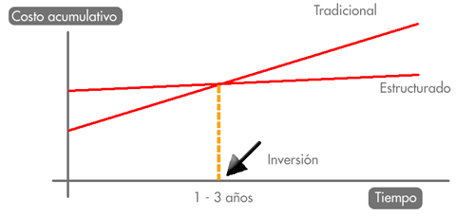
Cableado estructurado, una inversión de futuro
Comparación de la inversión inicial y futura de los sistemas tradicionales de cableado contra los cableados estructurados

Slide 4
Elementos de un sistema de cableado estructurado
El conjunto de todo el cableado estructurado de un edificio es su sistema de comunicaciones.
Se distingue los siguientes elementos:
  Entrada de servicios (EF o AI).
  Cuarto de equipo (ER).
  Cableado principal (Backbone).
  Cuarto de telecomunicaciones (TR o TC).
  Cableado horizontal.
  Área de trabajo (WA).

Slide 5
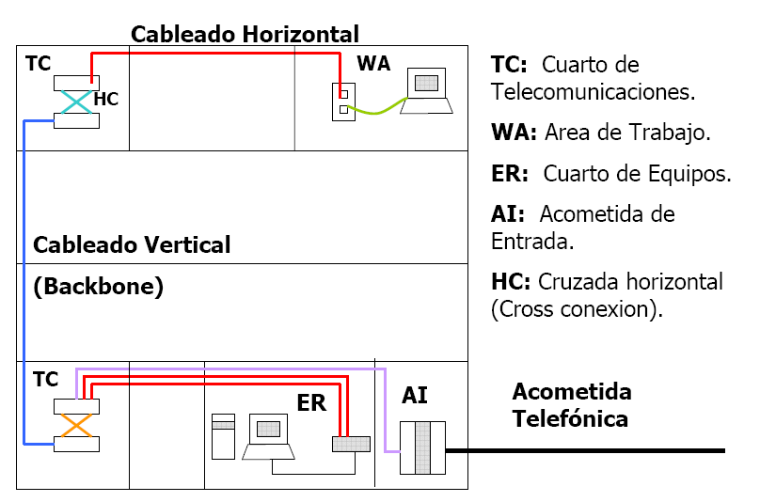
Elementos de un sistema de cableado estructurado

Slide 6
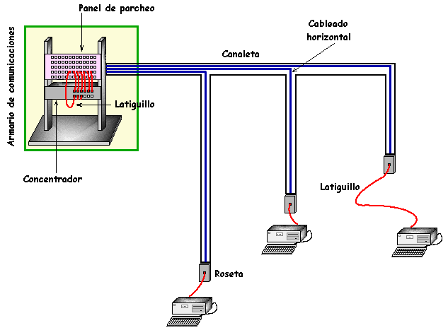
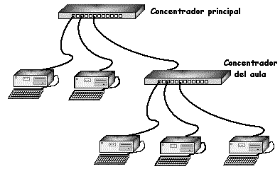
Cableado del aula

Slide 7
Ventajas de usar un estándar de cableado estructurado
Soporta múltiples ambientes de computo:
  LAN’s (Ethernet, Fast Ethernet, Token-ring, Arcnet, FDDI/TP-PMD).
  Datos discretos (Mainframes, minicomputadoras).
  Voz/Datos integrados (PBX, Centrex, ISDN).
  Video (señales en banda base, ej.: seguridad de edificios; señales en banda amplia, ej.: TV en escritorio).
Evoluciona para soportar aplicaciones futuras, garantizando así su vigencia en el tiempo.
Efectivo en costo. Gracias a que no existe la necesidad de efectuar cableados complementarios, se evita la pérdida de tiempo y el deterioro de la productividad.
Responde a los estándares. Por esta causa garantiza la compatibilidad y calidad conforme a lo establecido por las siguientes organizaciones:
  EIA/TIA- Electronics Industries Association / Telecomunications Industry Association.
  CSA- Canadian Standards Association.
  IEEE- Institute of Electrical & Electronics Engineers.
  ANSI- American National Standards Institute.
  ISO - International Organization for Standarization

Slide 8
Ventajas de usar un estándar de cableado estructurado
Facilita las tareas de mantenimiento y supervisión, ya que resulta más sencillo identificar las estructuras de cableado.
Asegura un funcionamiento óptimo si se cumplen todos los requisitos del estándar.
Posibilita la inclusión de una alta densidad de cableado.
Permite la integración de diferentes tecnologías de redes.
Resulta fácilmente ampliable.

Slide 9
Estándares de cableado estructurado
Un estándar de cableado estructurado especifica cómo debe organizarse la instalación del cableado de comunicaciones en edificios, sobre todo a nivel empresarial.
Engloba todas las aplicaciones de comunicaciones, como voz, megafonía, conexiones de ordenadores, etc.
El estándar especifica de forma concisa el tipo de cable a utilizar, conectores, longitudes máximas de los tramos, organización de los elementos de interconexión, etc.

Slide 10
Estándares internacionales
Existen tres estándares internacionales de cableado estructurado, que en la práctica tienen diferencias muy poco significativas:
  ISO/IEC 11801: Estándar a nivel internacional.
  EN-50173: Norma europea basada en la anterior.
  ANSI/EIA/TIA-568: Norma de Estados Unidos.

Slide 11
EIA/TIA 568-A
La norma EIA/TIA 568-A establece las pautas a seguir para la ejecución del cableado estructurado.
  La Electronics Industries Asociation (EIA) y la Telecommunications Industries Asociation (TIA), que agrupan a las industrias de electrónica y de telecomunicaciones de los Estados Unidos, han dado a conocer esta norma.
  Posteriormente, la ISO (International Organization for Standards) y el IEC (International Electrotechnical Commission) la adoptan bajo el nombre de ISO/IEC DIS 11801 haciéndola extensiva a Europa (que ya había adoptado una versión modificada, la CENELEC TC115) y el resto del mundo.

Slide 12
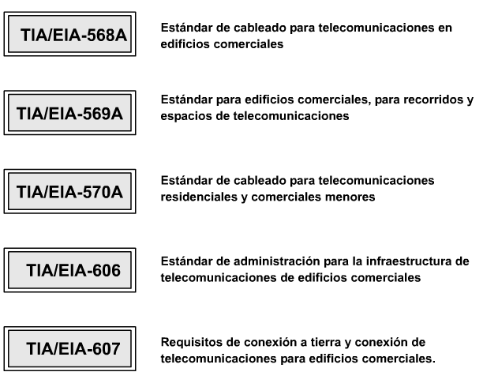
Estándares TIA/EIA

Slide 13
ANSI/EIA/TIA-568-A
ANSI/EIA/TIA-568-A DOCUMENTO PRINCIPAL QUE REGULA TODO LO CONCERNIENTE A SISTEMAS DE CABLEADO ESTRUCTURADO PARA EDIFICIOS COMERCIALES.

Slide 14
EIA/TIA 568­A: Propósito
"Esta norma especifica un sistema de cableado de telecomunicaciones genérico para edificios comerciales que soportará un ambiente multiproducto y multifabricante. También proporciona directivas para el diseño de productos de telecomunicaciones para empresas comerciales.
El propósito de esta norma es permitir la planeación e instalación de cableado de edificios comerciales con muy poco conocimiento de los productos de telecomunicaciones que serán instalados con posterioridad. La instalación de sistemas de cableado durante la construcción o renovación de edificios es significativamente menos costosa y desorganizadora que cuando el edificio está ocupado."

Slide 15
EIA/TIA 568­A: Alcance
La norma EIA/TIA 568­A especifica los requerimientos mínimos para el cableado de establecimientos comerciales de oficinas.
Se hacen recomendaciones para:
  Las topología
  La distancia máxima de los cables
  El rendimiento de los componentes
  Las tomas y los conectores de telecomunicaciones

Slide 17
Cuarto de entrada de servicios (ES)
Cuarto de entrada de servicios (ES): El cuarto de entrada de servicios es el sitio donde se encuentran la entrada de los servicios de telecomunicaciones al edificio o campus, incluyendo el punto de entrada a través de la pared y continuando hasta el cuarto o espacio de entrada.
  El cuarto de entrada de servicios puede incorporar el cableado vertebral que conecta a otros edificios en situaciones de campus.
  Los requerimientos de las facilidades de entrada se especifican en los estándares ANSI/TIA/EIA-568-A y ANSI/TIA/EIA-569-A.

Slide 18
Cuarto de equipo (CE)
Cuarto de equipo (CE): El cuarto de equipo es un espacio centralizado de uso específico para equipo de telecomunicaciones tal como servidor de archivos, servidor de base de datos, central telefónica, equipo de cómputo y/o conmutador de video.
  Varias o todas las funciones de un cuarto de telecomunicaciones pueden ser proporcionadas por un cuarto de equipo.
  Los cuartos de equipo se consideran distintos de los cuartos de telecomunicaciones por la naturaleza, costo, tamaño y/o complejidad del equipo que contienen.
  Los cuartos de equipo incluyen espacio de trabajo para personal de telecomunicaciones. Todo edificio debe contener al menos un cuarto de telecomunicaciones o un cuarto de equipo.
  Los requerimientos del cuarto de equipo se especifican en los estándares ANSI/TIA/EIA-568-A y ANSI/TIA/EIA-569-A.
  Cuando se diseñe el espacio en el mismo piso al que va a alimentar, se debe permitir una ocupación no uniforme en el edificio. La práctica es proveer 22 cms cuadrados de espacio, para el cuarto de equipo, por cada 30.5 metros cuadrados de espacio en el área de trabajo. El cuarto de equipo deberá ser diseñado con un mínimo de 46 metros cuadrados.

Slide 19
Cuarto de telecomunicaciones (TR)
Un cuarto de telecomunicaciones es el área por piso, en un edificio, utilizada para el uso exclusivo de equipo asociado con el sistema de cableado de telecomunicaciones.
  La función primaria de un cuarto de telecomunicación es la terminación de la distribución horizontal del cable.
  El espacio del cuarto de comunicaciones no debe ser compartido con instalaciones eléctricas que no sean de telecomunicaciones.
  El cuarto de telecomunicaciones debe ser capaz de albergar equipo de telecomunicaciones, terminaciones de cable y cableado de interconexión asociado.
  El cuarto de telecomunicaciones debe considerar, además de voz y datos, la incorporación de otros sistemas de información del edificio tales como televisión por cable (CATV), alarmas, seguridad, audio y otros sistemas de telecomunicaciones.
  No hay un límite máximo en la cantidad de cuartos de telecomunicaciones que puedan haber en un edificio. Todo edificio debe contar con al menos un cuarto de telecomunicaciones o cuarto de equipo.

Slide 20
Conexión cruzada (cross-connect): Esquema de conexión en el que el equipo activo se conecta a un panel de parcheo o bloque de terminación y éste a su vez a un panel de parcheo o bloque de terminación mediante cordones de parcheo

Slide 21
Área de trabajo (WA)
Son los espacios dónde se ubican los escritorios, boxes, lugares habituales de trabajo, o sitios que requieran equipamiento de telecomunicaciones.

Slide 22
Cableado principal (backbone)
La función del cableado de backbone es proveer interconexiones entre los cuartos de telecomunicaciones, cuartos de equipo, y entrada de servicios en la estructura del sistema de cableado para telecomunicaciones.
De acuerdo con la TIA/EIA-568-B.1 el cableado principal consiste en:
  los cables de backbone
  conexiones cruzadas intermedias y principales.
  terminaciones mecánicas y cables de parcheo o jumpers utilizados para conexiones cruzadas de backbone a backbone.
  Cableado entre edificios.

Slide 23
Cableado principal (backbone) - Topología
El cableado del backbone deberá utilizar la topología de estrella jerárquica, donde cada conexión cruzada horizontal, en un cuarto de telecomunicaciones, esté cableada a una conexión cruzada principal, o a una conexión cruzada intermedia, y luego a una conexión cruzada principal.
  La excepción es cuando se tienen anticipadas configuraciones de bus o anillo, entonces se permite el cableado directamente entre los cuartos de telecomunicaciones. Tal cableado es adicional de las conexiones para la topología básica en estrella.
No deberá haber más de dos niveles jerárquicos de conexiones cruzadas en el cableado de backbone.
  A partir de la conexión cruzada horizontal, no deberá pasarse más de una conexión cruzada para alcanzar la conexión cruzada principal.
Las conexiones cruzadas del cableado de backbone pueden ser localizadas en los cuartos de telecomunicaciones, cuarto de equipo o instalaciones de entrada.
Consulte la TIA/EIA-569-A para vías de acceso y penetración de piso, así como para la altura de conductos para todas las topologías.

Slide 25
Cableado principal (backbone) – Tipos de cables
Los cables reconocidos para el backbone en la ANSI/TIA/EIA 568-B.1 son:
  Cable multipar de 100 Ω UTP o FTP.
  Fibra Óptica de 62.5/125 μm.
  Fibra Óptica de 50/125 μm.
  Fibra Óptica monomodo.
Estos tipos de medios de transmisión deberán utilizarse individualmente o en combinación, en el cableado de backbone.
Todos los cables del backbone dentro del edificio deberán cumplir con las especificaciones NEC apropiadas para humo y flamas.
  Estas incluyen el Artículo 800 NEC para cables de cobre y el Artículo 770 para fibra óptica.
Todos los cables deberán satisfacer o exceder las especificaciones eléctricas de ANSI/TIA/EIA 568-B.2 y 568-B.2-1.

Slide 26
Cableado horizontal
Se extiende desde las conexiones de pared (rosetas) de las oficinas y despachos hasta los armarios de comunicaciones.
Incluye el conector de salida de telecomunicaciones en el área de trabajo, el medio de transmisión empleado para cubrir la distancia hasta el armario, las terminaciones mecánicas y la conexión cruzada horizontal.
Se reconoce los siguientes medios:
  Cable UTP 100 Ohmios de 4 pares.
  Cable FTP de 150 Ohmios de 2 pares.
  Cable de 2 fibras de 62.5/125 um, para enlaces de elevado tráfico.

Slide 27
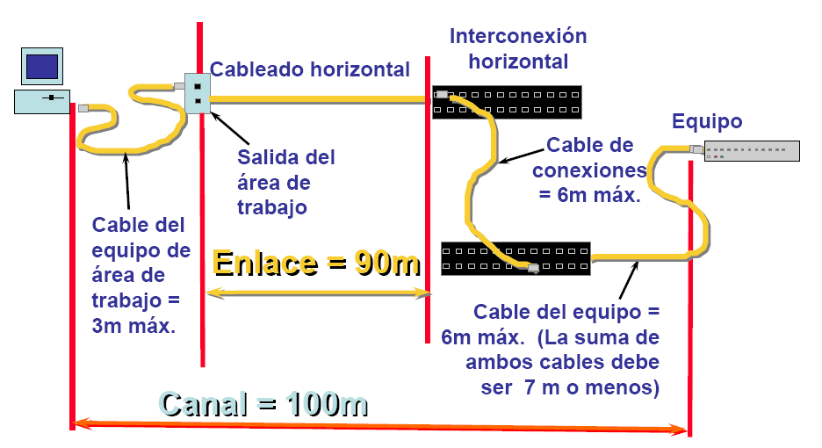
Cableado horizontal – Distancias máximas

Slide 28
Cableado horizontal – Longitud máxima
La máxima longitud permitida independientemente del tipo de medio de transmisión utilizado es 90 m.
  Se mide desde la salida de telecomunicaciones en el área de trabajo hasta las conexiones de distribución horizontal en el armario de telecomunicaciones.
La longitud máxima de los cables de conexión cruzada y puenteo (que interconectan el cableado horizontal con el vertical en el armario de telecomunicaciones) es 6 m. y los patch cords (que interconectan la salida de telecomunicaciones con los equipos terminales en al área de trabajo) es de 3m máximo.
El área horizontal que puede ser atendida efectivamente por un armario de telecomunicaciones está dentro de un radio de 60 m aproximadamente alrededor del mismo.

Slide 30
Cableado horizontal - Topología
Se utiliza una topología tipo estrella.
  Todos los nodos o estaciones de trabajo se conectan con cable UTP o fibra óptica hacia un concentrador (patch panel) ubicado en el armario de telecomunicaciones de cada piso.
Esta topología otorga la flexibilidad necesaria para implementar diferentes servicios, a través de conexiones cruzadas en el armario de telecomunicaciones.

Slide 31
Cableado horizontal – medios de transmisión
Existen 4 tipos de cable de cobre reconocidos:
  Cable de par trenzado sin blindaje (UTP) de 4 pares y 100Ω, con conductores 22, 23, 24 AWG, Categoría 5e y Categoría 6.
  Cable de par trenzado con blindaje (FTP o ScTP) de 4 pares y 100 Ω, con conductores 22, 23, 24 AWG, Categoría 5e y Categoría 6.
  Cable de par trenzado con blindaje (STP) de 2 pares y 150Ω
  Cable de fibra óptica multimodo 62.5/125 y 50/125 μm de 2 o mas fibras.

Slide 32
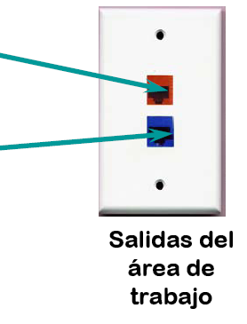
Cableado horizontal – conector de telecomunicaciones
Se tendrá un mínimo de 2 conectores por puesto. Una se debe asociar con un servicio de voz y la otra con un servicio de datos.
  Una debe ser UTP de 100 Ω de cuatro pares (Cat. 3 mínimo). La norma recomienda categoría 5e. (568 B-1)
  La segunda toma debe ser uno de los siguientes tipos:
    Cable UTP de 4 pares de 100 Ω (Cat. 5e)
    Cable UTP de 4 pares de 100 Ω (Cat. 6)
    Cable de fibra óptica multimodo de 62.5/125 μm de dos fibras.
    Cable de fibra óptica multimodo de 50/125 μm de dos fibras.

Slide 33
TSB-75 Prácticas para oficinas abiertas
El concepto de oficinas abiertas se refiere a ambientes en los que la movilidad de personal es muy grande y ofrece soluciones rápidas para reorganizaciones departamentales, equipos de trabajo por proyecto, que en esencia implicarían un costo muy grande por recableados.
El cableado horizontal consiste en tramos “rígidos” de cable, que comienzan en los armarios de telecomunicaciones y terminan en las áreas de trabajo. Los puntos “flexibles” existen únicamente dentro de los armarios de telecomunicaciones (dónde puede interconectarse cualquier área de trabajo a cualquier equipo o cable de backbone) y en las propias áreas de trabajo (dónde mediante patch-cords pueden conectarse los PCs, teléfonos, impresoras, etc.)
El TSB-75 ofrece una solución a estas situaciones, proponiendo puntos de consolidación y salidas multiusuario, que combinado con mobiliario modular ofrecen una máxima flexibilidad ante los cambios y movilidad en las oficinas.
Existen varios detalles que habrán de ser considerados cuando se diseñen sistemas de cableado con ambientes de oficinas abiertas. Es necesario anticipar la densidad de usuarios que tendrá el área y dividir el plano del piso en zonas que estarán dadas por el número de usuarios en el área. El siguiente paso será hacer un pre – cableado e instalar los puntos de consolidación intermedios, a partir de los cuales se llevará un grueso de cables hasta los MUTOs de cada zona.

Slide 34
TSB-75 Prácticas para oficinas abiertas
Permite cambios en el cableado cuando los muebles modulares de oficinas son reorganizados.
Aplicable solo para sistemas de muebles modulares, se prohíbe en oficinas de paredes falsas o de ladrillos.
Existen dos configuraciones validas:
  Ensamble de Salidas de Telecomunicaciones Multiusuario (MUTOA=Multiuser Telecommunications Outlet Assembly).
  Punto de Consolidación (PC).

Slide 35
Salidas de
Telecomunicaciones Multiusuario MUTOA
MUTOA: Multiuser Telecommunications Outlet Assembly
Son puntos de terminación del cableado horizontal consistentes en varios conectores en una misma “caja”, típicamente ubicada en puntos cercanos a varias áreas de trabajo.
Un mismo “Dispositivo de múltiples conectores de telecomunicaciones” puede tener hasta 12 conectores.

Slide 36
Dispositivos de múltiples conectores de telecomunicaciones
Las distancias máximas desde los “Dispositivo de múltiples conectores de telecomunicaciones” hasta las áreas de trabajo pueden variar, de acuerdo a las distancias de los cables horizontales que llegan a estos dispositivos, de manera que las distancia total (“punta a punta”) no supere los 100 m.
  Longitud A + B + C <= 100 m

Slide 37
Imagen Salidas de
Telecomunicaciones Multiusuario MUTOA

Slide 38
Punto de consolidación
Dado que el cableado horizontal es “rígido”, la idea es tener un punto intermedio que permita, en caso de reubicaciones de oficinas (y por lo tanto de áreas de trabajo), re-cablear únicamente parte del cableado horizontal (el que va desde el punto de consolidación hasta las nuevas áreas de trabajo) y mantener los cables desde estos puntos hasta los armarios de telecomunicaciones.
  El punto de consolidación no es un punto de “interconexión flexible” sino un punto de “interconexión rígido”.
Cuando existen puntos de consolidación, la distancia total de cable, desde el área de trabajo, hasta el armario de telecomunicaciones (incluyendo el pasaje por el punto de consolidación) no debe exceder los 90 m
Un mismo punto de consolidación puede servir hasta 12 áreas de trabajo.
No se admite más de un punto de consolidación por cada cable horizontal.
  Se recomienda que los puntos de consolidación, de ser necesarios, estén a más de 15 m del armario de telecomunicaciones, para evitar efectos adicionales que se pueden producir en tramos cortos de cables, producidos por “rebotes” en los puntos de interconexión.

Slide 39
Punto de consolidación
Los “puntos de Consolidación” son lugares de interconexión entre cableado horizontal proveniente del repartidor horizontal y cableado horizontal que termina en las áreas de trabajo o en los “Dispositivo de múltiples conectores de telecomunicaciones”.

Slide 40
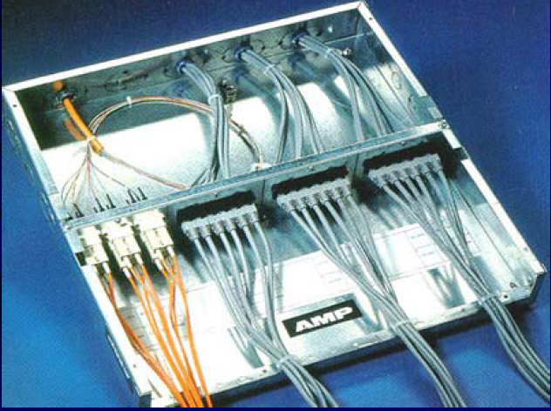
Imagen Punto de consolidación

Slide 41
MUTOA vs Punto de consolidación
Salidas de telecomunicaciones Multiusuario MUTOA
Punto de consolidación

Slide 42
Certificación de la instalación
La certificación de una instalación de cableado se utiliza para comprobar que ésta es adecuada para las necesidades de comunicación de la organización.
Permite comprobar que todas las conexiones se han realizado correctamente.
Todos los estándares de cableado estructurado establecen una serie de normas a seguir a la hora de certificar una instalación de cableado.
La certificación se realiza utilizando aparatods portátiles que miden los parámetros más importantes del cableado: diafonía, atenuación y longitud.
  Estos aparatos se denominan genéricamente testers de red.

Slide 43
Elección del recorrido del cable I
Un buen diseño del recorrido a seguir por el cableado de la LAN, va a evitar posibles interferencias producidas por agentes externos a la LAN (corrientes eléctricas, humedad, etc.) y además va a permitir disminuir la cantidad de canaletas y cables a usar.
  Es conveniente recordar que cuanto más cortos sean los cables más capacidad de transmisión tendrán.
  Los cables de la LAN deben de instalarse al menos a 2 m de distancia de los ascensores.
  Deben de estar al menos a 30 cm de distancia de las luces fluorescentes.
  Se debe de evitar pasar cerca de tomas de agua o fuentes de humedad así como zonas de altas temperaturas.
  Deben de estar al menos a 1.2 metros de aires acondicionados, ventiladores o calentadores.

Slide 44
Elección del recorrido del cable II
La distancia entre los cables de la red y los de la corriente eléctrica debe de ser superior a 30 cm.
Si tienen que cruzarse, deberán de hacerlo en ángulo recto para evitar el acoplamiento.
En el caso de no poder evitar el que estén en paralelo cables de corriente eléctrica junto con cables de la LAN, habrá que tener en cuenta que:
  La separación mínima será de 2 cm para recorridos en paralelo menores de 2.5 m.
  La separación mínima será de 4 cm para recorridos en paralelo menores de 10 m.

Slide 45
Elección del recorrido del cable III
En todo caso los cables irán dentro de las canaletas.
Se intentará buscar recorridos comunes para compartir la canaleta.
También hay que cuidar el aspecto estético. Se intentará pasar las canaletas por sitios lo menos visibles posible.
Las canaletas de distribución no deberán de ocuparse en más de un 60%.
No deberán de estar en lugares ni demasiado accesibles por cuestiones de seguridad, ni en lugares de difícil acceso para facilitar el montaje y el mantenimiento.
El trazado de las canaletas debe respetar las condiciones requeridas por el cableado a instalar, curvatura de los cables, paso por zonas no permitidas, distancias a conducciones eléctricas, etc.

Slide 46
Documentación de la red
Una vez terminado el proceso de montaje de la red es importante dejar bien documentada la instalación para recordar en un futuro el trabajo realizado. Esto va a facilitar las tareas de mantenimiento al administrador actual y a los futuros administradores que puedan sustituirnos.
Consiste fundamentalmente en la señalización de los componentes físicos y en la elaboración de unos documentos donde se recoja el trabajo realizado. Se han de tener en cuenta las siguientes consideraciones:
  Se debe establecer una nomenclatura de documentación para los distintos componentes a señalizar.
  Todos los cables, paneles y salidas deben de estar etiquetados tanto a simple vista como en su interior.
  Deben de realizarse esquemas lógicos claros de las instalaciones con todas las indicaciones de los distintos componentes.
  Se confeccionarán planos de los edificios donde se ha instalado con indicación de los recorridos, situación de las cajas y armarios de distribución y todo los que pueda tener influencia sobre el funcionamiento de la red
Sería interesante que toda esta información estuviera realizada de la forma más clara posible y que estuviera disponible tanto en papel como en formato electrónico.

